Slide 1


TRƯỜNG MẦM NON LONG BIÊN
LĨNH VỰC PHÁT TRIỂN NGÔN NGỮ
Truyện: Quả táo của ai
Lứa tuổi: 3-4 tuổi
Giáo viên: Trần Thị Yến
Năm 2024 - 2025

Slide 2
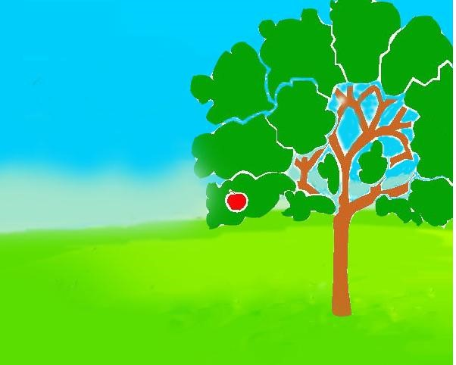
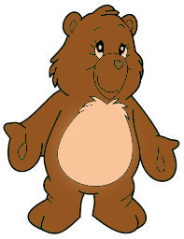


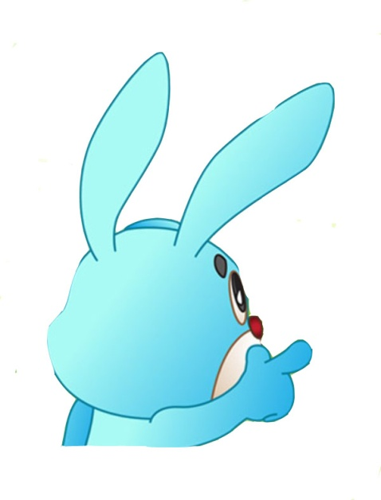
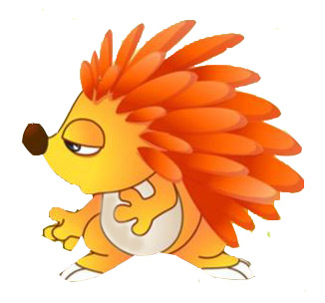
Truyện: Quả táo của ai?

Slide 3
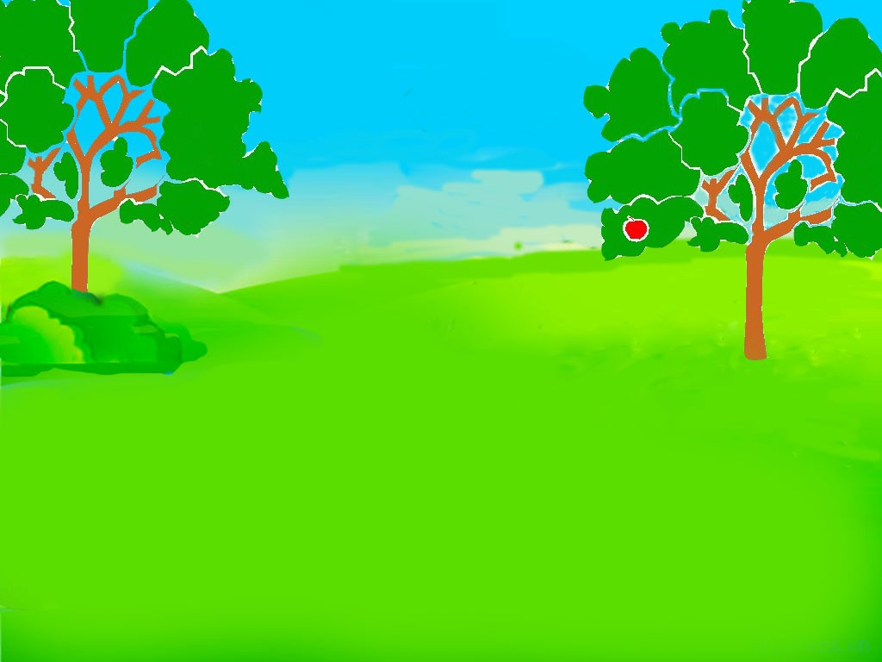
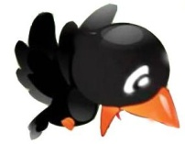
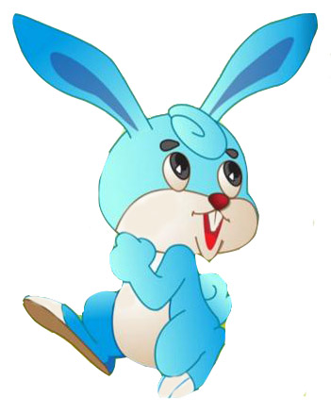

Slide 4



Slide 5

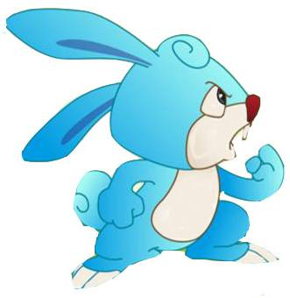


Slide 6

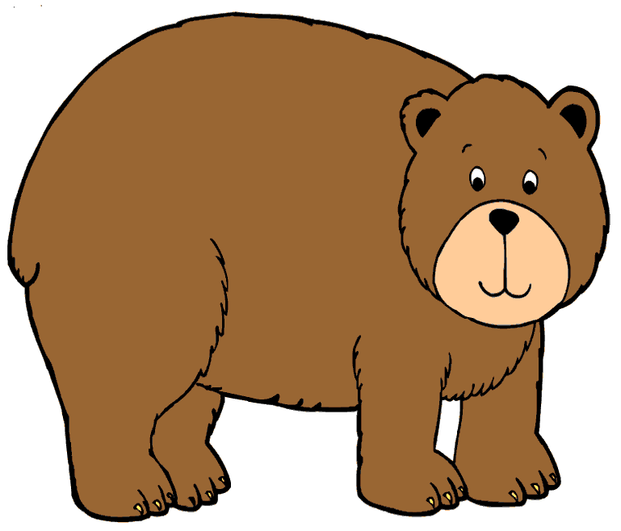

Slide 7
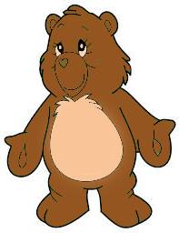

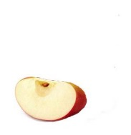

Slide 8
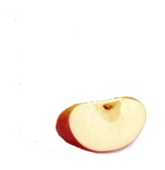

Slide 9
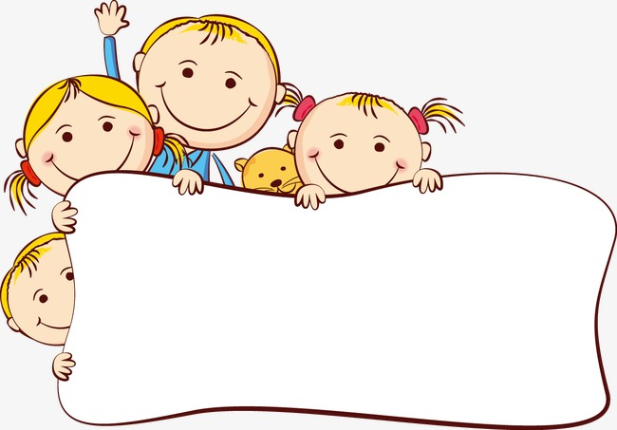
Câu hỏi đàm thoại

Slide 10


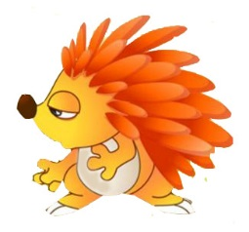

Trong truyện có những nhân vật nào?
1)
3)
Thỏ, Quạ, Nhim Và Bác Gấu
Thỏ, Quạ và Bác Gấu
2)
Thỏ, Nhím và Bác Gấu

Slide 11
Thỏ đã nhờ ai lấy giúp mình quả táo?
Quạ
Nhím
Bác Gấu

Slide 12
Quả táo đã rơi vào người của Nhím đúng hay sai? ngQuả táo đã rơi vào người của Nhím đúng hay
1)
Đúng
2)
Sai

Slide 13


Ai là người đã giúp các bạn phân xử công bằng?
1)
Thỏ
2)
Bác Gấu
3)
, Nhím

Slide 14
Nhím đã chia quả táo thành mấy phần?
1)
Chia thành 4 phần
2)
Chia thành 3 phần
3)
Chia thành 2 phần

